Slide 1
КУЛЬТУРА ПОВЕДЕНИЯ
ПРАВИЛА ПОВЕДЕНИЯ В ГОСТЯХ
Социально-бытовая ориентировка, 7 класс

Slide 2
СОБИРАЯСЬ В ГОСТИ, ОЧЕНЬ ВАЖНО ПОДУМАТЬ НЕ ТОЛЬКО О ТОМ, КАКОЙ ПОДАРОК ВЫБРАТЬ ХОЗЯЕВАМ ДОМА И КАКОЙ НАРЯД ПРЕДПОЧЕСТЬ ДЛЯ ПРАЗДНИКА, НО И О ТОМ, КАК НЕОБХОДИМО ВЕСТИ СЕБЯ В ТАКОЙ ОБСТАНОВКЕ.

Slide 3
ВЫБИРАЕМ ОДЕЖДУ.
Стоит заранее позаботиться о выборе наряда. Он должен соответствовать ситуации и быть опрятным и аккуратным. Приходя в хорошо подобранной нарядной одежде, вы показываете свое уважение к виновникам торжества.

Slide 4
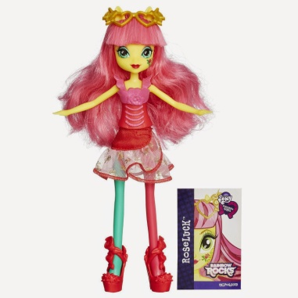
ВЫБИРАЕМ ПОДАРОК.
Невежливо приходить в гости без подарка. Подарок, преподнесенный на день рождения, должен доставить имениннику удовольствие. Он не должен быть слишком дорогим – этим вы можете поставить человека в неловкое положение.
КАКОЙ ПОДАРОК ВЫБРАТЬ?

Slide 5
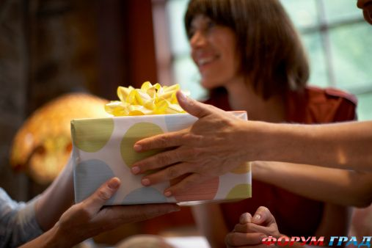
ВРУЧАЕМ ПОДАРОК.
Не рекомендуется вручать подарки в прихожей, даже если гость заглянул на пару минут и очень торопиться. Приглашенные должны переобуться, снять верхнюю одежду по сезону, поправить макияж и прически, если имеется необходимость, и только после этого пройти в комнату, где состоится празднование. Подарки дарят перед тем, как хозяин пригласит разместиться всех присутствующих за праздничным столом.

Slide 6
ПОВЕДЕНИЕ В ГОСТЯХ
Во время праздника необходимо вести себя свободно и непринужденно. Не стоит весь вечер сидеть молча, заставляя хозяев вас развлекать. Постарайтесь поддержать общую беседу и создать расслабленную и дружелюбную атмосферу.
Не забывайте о времени. Не стоит засиживаться в гостях допоздна. Уходить (как и приходить) всегда нужно вовремя.
Прощаясь с хозяевами, не забудьте поблагодарить их за теплый прием и при желании пригласить посетить вас с ответным визитом.

